Slide 1
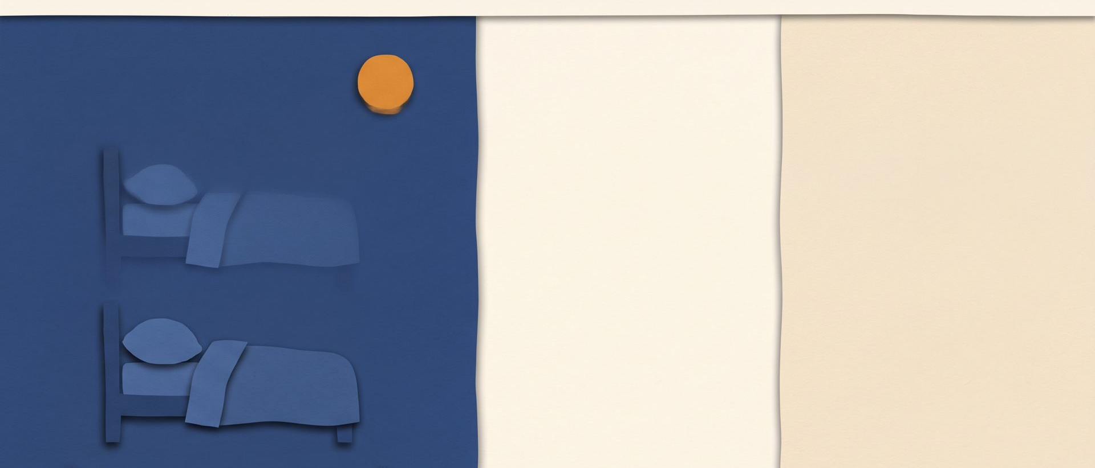
我们为什么要睡觉
把一生的三分之一交给黑夜
成人的建议睡眠时长是每晚 7–9 小时,约占一天的三分之一(按建议时长推算)
Notes:
先问在座一个问题:如果把一天二十四小时摊开,有多少时间是你完全不参与的?按权威机构给成年人的建议,每晚七到九小时,差不多就是一天的三分之一。我们今天要讲的,就是这三分之一到底在干什么。先说清楚这个三分之一是怎么来的:它不是抒情的说法,而是从建议时长直接推算出来的量级。

Slide 2
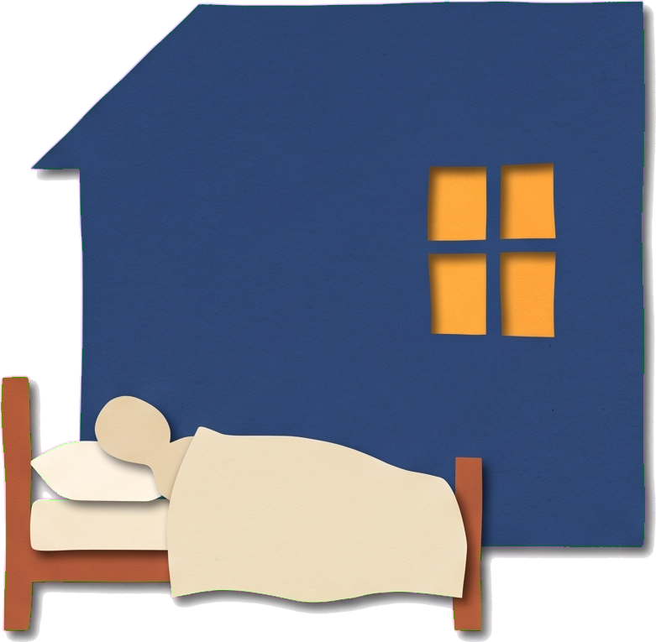
每个人都熬过一次夜
反应慢半拍
情绪一碰就碎
眼睛发涩,躺下却睡不着
这种迟钝有生理原因,
不是意志力的问题。
02
Notes:
我们从一个所有人都经历过的场景开始,不用任何术语。熬夜之后的第二天,反应会慢半拍,情绪一碰就碎,眼睛发涩,可真躺下又睡不着。这几件事你大概都遇到过。今天这一场想说明的是,这种迟钝不是心情问题,也不是意志力不够,它有具体的生理原因。

Slide 3
可它为什么不能少睡一点
休息,可以少做一点
睡觉,不能取消
给出的不是建议,是下限:
成人每晚 7 小时或以上。
AASM 与 SRS 2015 年共识声明
少睡一点,
为什么不行?
03
Notes:
这里有一个值得停一下的矛盾。休息是可以少做一点的,加班一天、少歇一会儿,身体不会强制把你按住;可睡觉不行,熬到某个点你会不受控制地睡过去。如果睡眠只是休息,它不该是强制的。而且权威机构给出的也不是"尽量多睡"这种建议,是一条下限:美国睡眠医学会和睡眠研究学会二零一五年的共识声明说,十八到六十岁的成年人每晚要睡七小时或以上。一件"只是休息"的事,不该有下限。

Slide 4
睡着以后,大脑分成了几种状态
N1 5%
NREM 非快速眼动
REM 25%
眼球不动的三档,
越往后睡得越深。
REM 快速眼动
N2 45%
眼球快速转动,
做梦最多的一档。
N3 25%
比例为平均值,并非每晚实测
04
Notes:
要回答那个问题,得先看看睡着以后到底发生了什么。睡眠不是一段均匀的空白,它由几种状态组成。眼球不动的那三档合称非快速眼动睡眠,简称NREM,越往后睡得越深;眼球快速转动、做梦最多的那一档叫快速眼动睡眠,简称REM。按平均值算,最浅的N1大约占百分之五,N2大约百分之四十五,深睡N3大约百分之二十五,REM大约百分之二十五。请注意这是平均比例,不是每个人每晚的实测。

Slide 5
一夜要绕四到五圈
清醒
≈ 90–110 分钟一个周期
REM
N1
N2
N3
0
1
2
3
4
5
6
7
8
入睡后的小时数
深睡集中在前半夜,做梦集中在后半夜。
这张图按周期规律绘制,是示意,不是某一次实测记录。
05
Notes:
这些状态不是排成一队走一遍就完了,而是一夜绕四到五圈。一个完整周期大约九十到一百一十分钟,每一圈的推进顺序是N1、N2、N3、再回到N2、然后进入REM。重要的是这张图的形状:深睡集中在前半夜,做梦集中在后半夜。所以当你少睡最后那两个小时,砍掉的主要不是深睡,而是REM。这张图是按周期规律画出来的示意,不是某一次实测记录,这一点我在图上也标了。

Slide 6
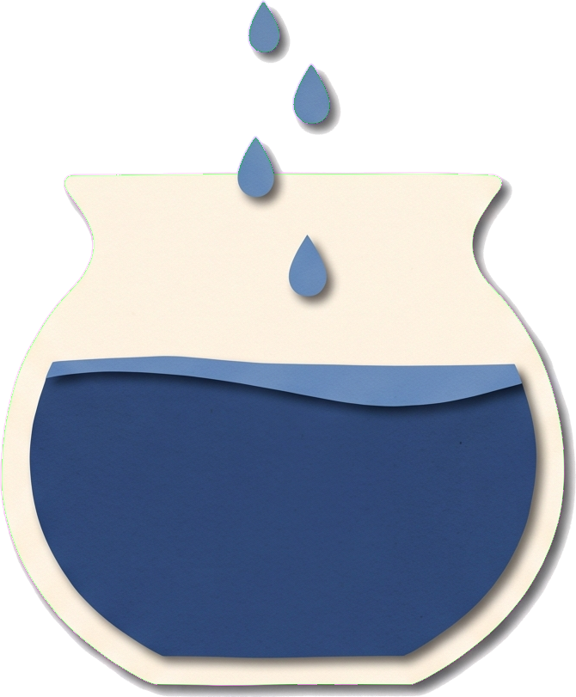
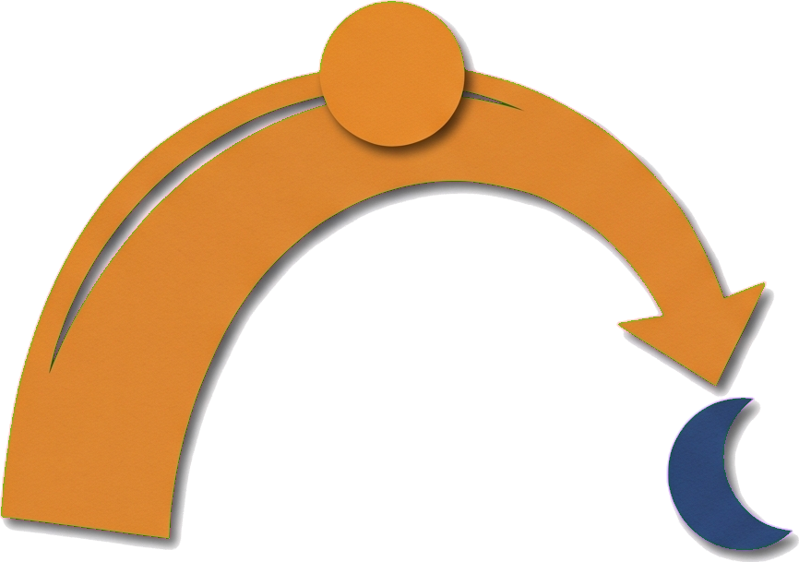
让你困的,是两件不同的事
越醒越满的水位
每天准点涨落的潮汐
稳态过程 Process S
昼夜过程 Process C
类比到此为止:水位不是可以称重的储量。
双过程模型描述的是脑电活动的规律,不是分子浓度读数。
06
Notes:
现在来回答"为什么会困"。让你困的其实是两件不同的事。一件是醒着越久越困,像一个容器在慢慢注水,水位越来越高;另一件是到点就困,半夜三点最困,下午两点也会困,像每天准点涨落的潮汐。学术上把前者叫稳态过程,记作Process S,把后者叫昼夜过程,记作Process C,两者相互作用,共同决定你什么时候睡着。这里我要主动说明类比在哪里失效:水位不是一种可以称重的物质储量,双过程模型描述的是脑电活动的定量规律,不是某个分子的浓度读数。

Slide 7
水位其实有实物
水位的实物是一种叫腺苷的物质
清醒时,腺苷随神经元的能量代谢
在基底前脑等区域一点点累积;
睡够了,它才降下去。
所以补觉补的是这条曲线,不是时长本身。
清醒变长
腺苷累积
困意上升
腺苷与睡眠稳态:Basheer 等,2004(PubMed 15313333)
07
Notes:
不过"水位"确实对应着实物。清醒的时候,一种叫腺苷的物质会随着神经元的能量代谢,在基底前脑这些区域一点点累积;睡够了以后它才降下去。所以研究者把腺苷当作睡眠稳态的中介信号。清醒时间变长,腺苷累积,困意上升,这条链条是可以测量的。也正因为如此,补觉补的是这条曲线,而不是时长这个数字本身。

Slide 8
潮汐由光对时
主时钟在脑内一个具体的位置
视交叉上核(SCN)按眼睛收到的光量
控制褪黑素分泌;傍晚光线一暗,
分泌增加,人就开始犯困。
夜里的强光不是让你精神,
是让主时钟以为天还没黑。
光进入眼睛
视交叉上核
褪黑素上升
昼夜节律与 SCN:美国 NIGMS 科普资料
08
Notes:
另一股力量是生物钟,它有具体的位置。下丘脑里有一小团神经细胞叫视交叉上核,是人体的主时钟。它按你眼睛接收到的光量来控制褪黑素的分泌,傍晚光线一暗,分泌增加,人就开始犯困。昼夜节律指的就是这种大约二十四小时周期内的生理和行为变化。由此可以推出一条很实用的结论:夜里的强光不是让你精神,而是让主时钟以为天还没黑。

Slide 9

咖啡因不给你能量
剩余比例 %
100
50
25
12.5
它挡的是信号,不是疲劳
6.25
拮抗全部 4 种腺苷受体,
其中 A2a 最直接。
0
5
10
15
20
摄入后的小时数
每过约 5 小时减半:下午三点那杯,睡前还剩一小半。半衰期因人而异,吸烟者可缩短约一半。
咖啡因半衰期约 5 小时:StatPearls(NCBI Bookshelf NBK519490)
09
Notes:
理解了腺苷,咖啡因就好解释了。它不给你能量,它只是挡住信号:咖啡因拮抗全部四种腺苷受体亚型,其中A2a那一种和促觉醒的关系最直接。关键在于它待得很久,普通成年人体内的半衰期大约五个小时。按这个速度算,下午三点那杯,到晚上八点还剩一半,到凌晨一点还剩四分之一。要提醒的是半衰期因人而异,吸烟者可以缩短大约一半。

Slide 10
该睡多久,看你多大
4–12 个月 12–16 小时
1–2 岁 11–14 小时
3–5 岁 10–13 小时
6–12 岁 9–12 小时
13–18 岁 8–10 小时
成人 7–9 小时
0
3
6
9
12
15
18
每日建议睡眠时长(小时)
7 小时是共识下限,不是目标值。
分年龄建议:美国国立心肺血液研究所(NHLBI)
10
Notes:
那到底该睡多久?答案跟年龄有关。四到十二个月的婴儿是十二到十六小时,一到两岁是十一到十四小时,三到五岁是十到十三小时,六到十二岁是九到十二小时,十三到十八岁的青少年是八到十小时,成年人是七到九小时。这是美国国立心肺血液研究所给出的分年龄建议。请特别注意成年人那一条:七小时是共识给出的下限,不是目标值。

Slide 11

代价是可以数出来的
795
2017 年美国因困倦驾驶死亡的人数
同年:约 91,000 起警方报告事故,
约 50,000 人受伤。
口径:仅基于警方报告的统计。
NHTSA 说明这会低估真实规模。
2022 年,美国各州成年人睡眠不足的比例在 30%–46% 之间。
NHTSA 困倦驾驶数据(2017);CDC 各州数据(2022)
11
Notes:
我们怎么知道少睡是有代价的?一个可以数出来的例子是交通。美国国家公路交通安全管理局的数据显示,二零一七年,困倦驾驶涉及大约九万一千起警方报告的事故,造成大约五万人受伤,七百九十五人死亡。这个口径必须说清楚:它只基于警方报告,官方自己也说明这会低估真实规模。作为背景,二零二二年美国各州成年人睡眠不足的比例在百分之三十到百分之四十六之间,并不是少数人的问题。

Slide 12
两句你大概说过的话
先说结论:这两句都站不住。
下面把说法和证据放在一起看。
工作日欠下的,周末堆成两块
说法
实际
依据
周末补回来就行
补觉没能阻止代谢紊乱,
补觉组胰岛素敏感性反而更差
Depner 等,2019
Current Biology
我天生只需要五小时
DEC2 突变者每天睡约 6 小时,
但极为罕见,且是天生的
UCSF(Fu 团队)
它们听起来都很合理——只是刚好和证据相反。
12
Notes:
接下来是两句大家大概都说过的话。第一句是"周末补回来就行"。二零一九年发表在《当代生物学》上的研究让受试者在工作日睡眠不足、周末自由补觉,结果补觉没能阻止代谢紊乱,补觉组的肌肉和肝脏胰岛素敏感性反而比一直少睡的那组更差。第二句是"我天生只需要五小时"。加州大学旧金山分校的研究确实发现了一个DEC2基因的点突变,携带者平均每天睡大约六小时,但这种情况极为罕见,而且是天生的,不是练出来的。这两句话听起来都很合理,只是刚好和证据相反。

Slide 13
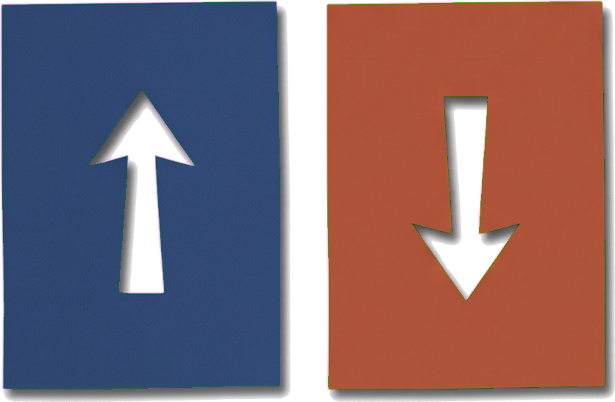
这一块还在吵
2013 年
2024 年
Science
Nature Neuroscience
小鼠睡眠时皮层细胞间隙
体积增加逾 60%,清除
β-淀粉样蛋白快约一倍。
同样在小鼠中,示踪分子
的清除在睡眠与麻醉期间
显著降低,而不是升高。
同一个问题,方向相反。
都是小鼠实验,不能直接推到人。
已经确立的是另一件事:慢波睡眠期间,
新近编码的记忆表征被重新激活,并转移到新皮层。
13
Notes:
也有还没定论的部分,我不想把它讲成定论。二零一三年发表在《科学》上的研究报告,小鼠睡眠和麻醉期间皮层细胞间隙的体积增加超过百分之六十,β淀粉样蛋白的清除速度大约是清醒时的两倍,这就是"睡觉是为了洗脑子"这句流行说法的来源。但二零二四年发表在《自然·神经科学》上的研究,同样在小鼠身上测量,得到的结果是清除在睡眠和麻醉期间显著降低,而不是升高,作者明确说这挑战了"睡眠的核心功能是清除废物"的观点。两项都是小鼠实验,都不能直接写成人类结论,目前这块还在争论。相比之下,另一件事已经比较确立:慢波睡眠期间,新近编码的记忆表征会被重新激活,并逐步转移到新皮层长期储存。

Slide 14

回到熬夜的第二天
那种迟钝现在有名字了:水位没降下去,潮汐还没到点。
最后一杯咖啡提前到下午三点前
因为半衰期约 5 小时
睡前把强光调暗
因为主时钟按光对时
别把账留给周末
因为补觉没能阻止代谢紊乱
睡眠是这一天里唯一一段你不参与、
却决定明天的时间。
14
Notes:
回到开头那个熬夜后的第二天。现在那种迟钝有名字了:水位没降下去,潮汐还没到点。今晚可以做的事其实很具体,而且每一件都对应前面讲过的一个机制。把最后一杯咖啡提前到下午三点之前,因为半衰期大约五小时;睡前把强光调暗,因为主时钟是按光对时的;别把账留给周末,因为补觉并没有挡住代谢紊乱。睡眠是这一天里唯一一段你不参与、却决定明天的时间。

Slide 15
想自己查下去
这一场里的每个数字都能点开核查,包括还在吵的那一条。
睡多久
AASM 与 SRS 2015 年共识声明
分年龄建议
NHLBI:How Much Sleep Is Enough?
阶段与周期
StatPearls:Physiology, Sleep Stages
咖啡因
StatPearls:Caffeine
双过程模型
Borbély 等 2016,J Sleep Res
争议其一
Xie 等 2013,Science
争议其二
Miao 等 2024,Nature Neuroscience
困倦驾驶
NHTSA:Drowsy Driving
点击上面任意一行,可以直接打开原始来源。
15
Notes:
最后是可以自己查下去的入口。这一场里的每一个数字都能点开核查:睡眠时长的建议来自美国睡眠医学会和睡眠研究学会的共识声明以及国立心肺血液研究所;睡眠阶段和周期、咖啡因的半衰期来自StatPearls;双过程模型来自Borbély等人二零一六年在《睡眠研究杂志》上的再评估;困倦驾驶的数据来自美国国家公路交通安全管理局。还在争论的那一条我也一并放上了,你可以自己对照两篇原文再下判断。

